Slide 1
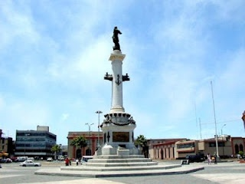


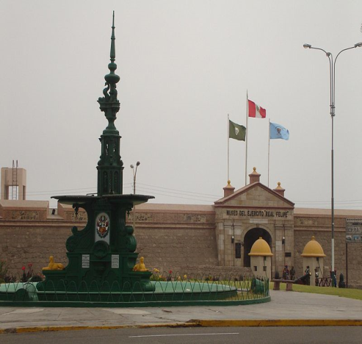

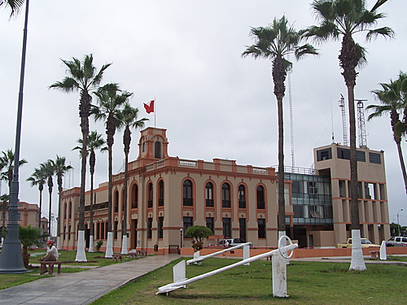
CRITERIO 14 DIRESA CALLAO
GOBIERNO REGIONAL DEL CALLAO
DIRECCION REGIONAL DE SALUD DEL CALLAO
DIRECCION EJECUTIVA DE SALUD DE LAS PERSONAS
DIRECCIÓN DE ATENCIÓN INTEGRAL DE SALUD

Slide 2
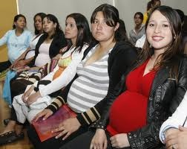
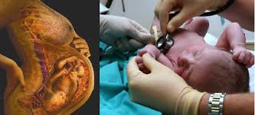
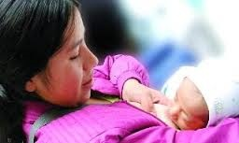
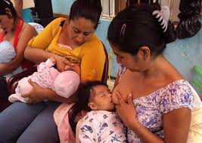
PAQUETE
GESTANTE

Slide 3
Fuente: SIS 2015 Cubo: gest_apn 2011v01

Slide 4
Fuente: SIS 2015 Cubo: gest_apn 2011v01

Slide 5
Fuente: SIS 2015 Cubo: gest_apn 2011v01

Slide 7
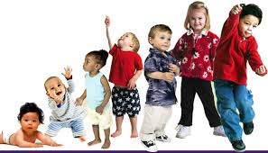
PAQUETE NIÑO MENOR DE UN AÑO

Slide 8
Fuente: SIS Cubo: Infat_2016vo02

Slide 9
Fuente: SIS Cubo: Infat_2016vo02

Slide 10
Fuente: SIS Cubo: Infat_2016vo02

Slide 11
Fuente: SIS Cubo: Infat_2016vo02

